Slide 1
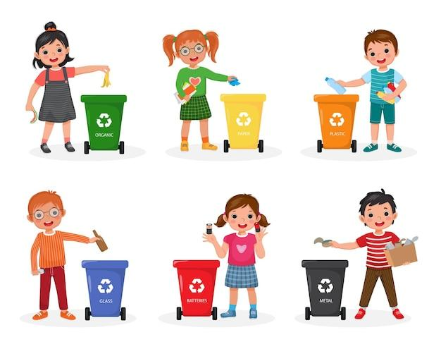
LA RACCOLTA DIFFERENZIATA NELL’AMBIENTE SCOLASTICO

Slide 2
Voi fate la raccolta differenziata?

Slide 3
In cosa consiste la raccolta differenziata?
La raccolta differenziata consiste nel:
- riciclare e recuperare;
- salvaguardare alcune risorse naturali indispensabili;
- limitare la crescita delle discariche.

Slide 4
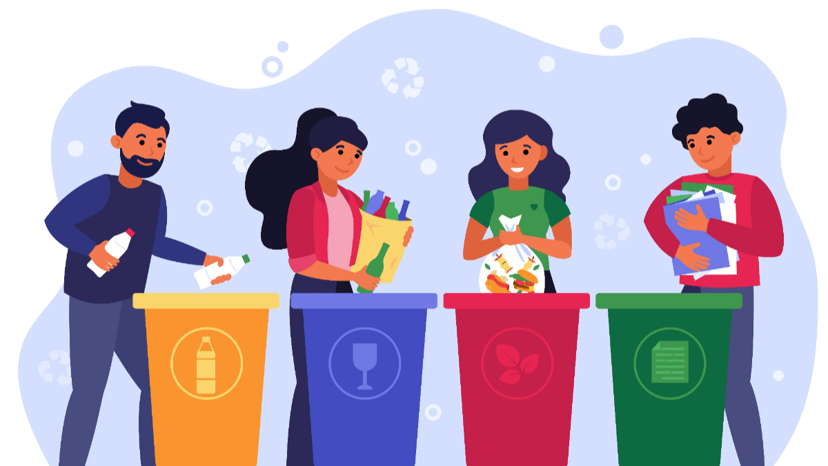
A cosa serve la raccolta
differenziata a scuola?
A gestire e smaltire nel modo corretto
i rifiuti.

Slide 5
Perché non si fa la raccolta differenziata a scuola?
Ci sono diverse ragioni per cui alcuni alunni e le alunne non fanno la raccolta differenziata:
MANCANZA DI CONOSCENZA
Innanzitutto, può mancare in alcuni la conoscenza riguardo l’importanza di riciclare e riguardo l’impatto ambientale di pratiche scorrette. Altri potrebbero non sapere quali materiali sono riciclabili o come differenziare correttamente i rifiuti.

Slide 6
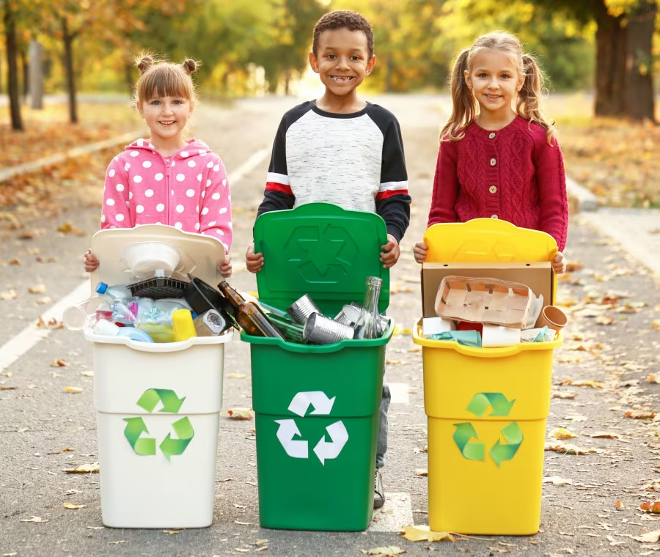
ABITUDINI CONSOLIDATE
Le cattive abitudini sono molto difficili da cambiare. Alcuni vivono come uno sforzo eccessivo il cambiamento.
MANCANZA DI INTERESSE
A molti semplicemente non interessa fare la raccolta differenziata e si disinteressano alle conseguenze negative che ciò comporta.

Slide 7
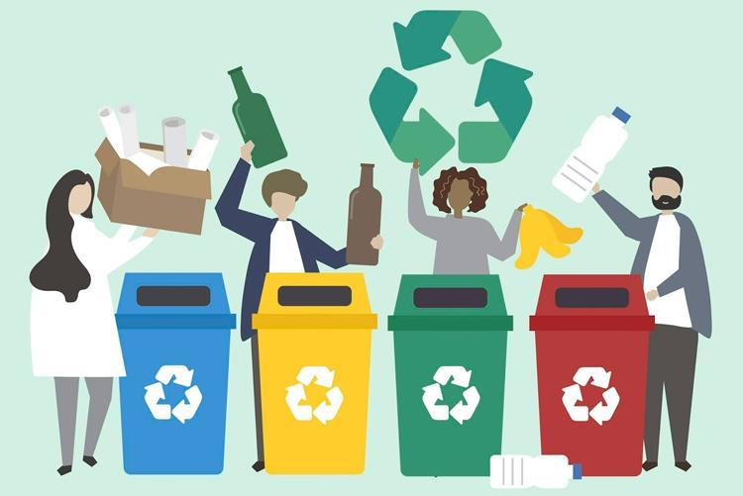
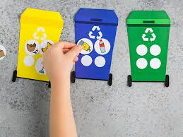
MANCANZA DI VOGLIA
Molto spesso capita che alcuni alunni o alunne non abbiano voglia di camminare un po’ di più per buttare i rifiuti nei contenitori corretti ma è la cosa più sbagliata che si possa fare.
ORGANIZZAZIONE DEI BIDONI
Può capitare che a scuola i bidoni siano organizzati in maniera poco chiara perciò lo smaltimento può risultare faticoso.

Slide 8
Quali sono le conseguenze?
😃
POSITIVE
meno rifiuti tossici nell’ambiente
tutela della salute collettiva
riduzione delle discariche
NEGATIVE
un sovraccarico degli impianti di smaltimento e recupero dei materiali a costi molto alti;
una multe da 25 a 155 euro e invece per chi abbandona i rifiuti le sanzioni previste sono dai 300 ai 3000 euro
😩

Slide 9
Lista degli oggetti che possiamo buttare nel bidone della carta:
fogli di carta
pagine strappate
fotocopie
imballaggi in cartone e cartoncino
carta per quaderni
cartoncino
confezioni in tetrapack

Slide 10
Lista degli oggetti che possiamo buttare nel bidone della plastica:
- Bottiglia in plastica
- Righelli e squadre
- Forbici
- Contenitori in plastica
- Copertine dei libri
- Involucri di merendine
- Penna senza inchiostro

Slide 11
Lista degli oggetti che possiamo buttare nel bidone dell'indifferenziata:
– bucce della frutta
-carta oleata della pizza
- inchiostro della penna
- fazzoletto usato
- colla
-scotch
-carta plastificata

Slide 12
Cosa verrà fatto?
Cartellonistica chiara
Si attaccheranno dei cartelloni con la lista delle cose da smaltire e dove.
Sensibilizzazione
continua
Si effettuerà una sensibilizzazione nelle classi per ricordare tutti le corrette pratiche.

Slide 13
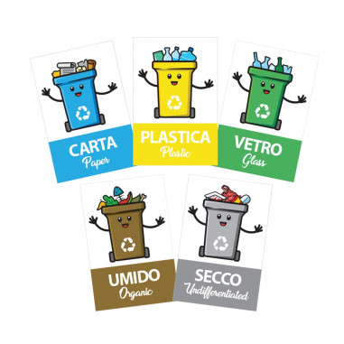
Cosa verrà fatto?
Vigilanza a rotazione
Ogni mese si sceglieranno delle classi che dovranno vigilare sulla buona differenziazione dei rifiuti.

Slide 14
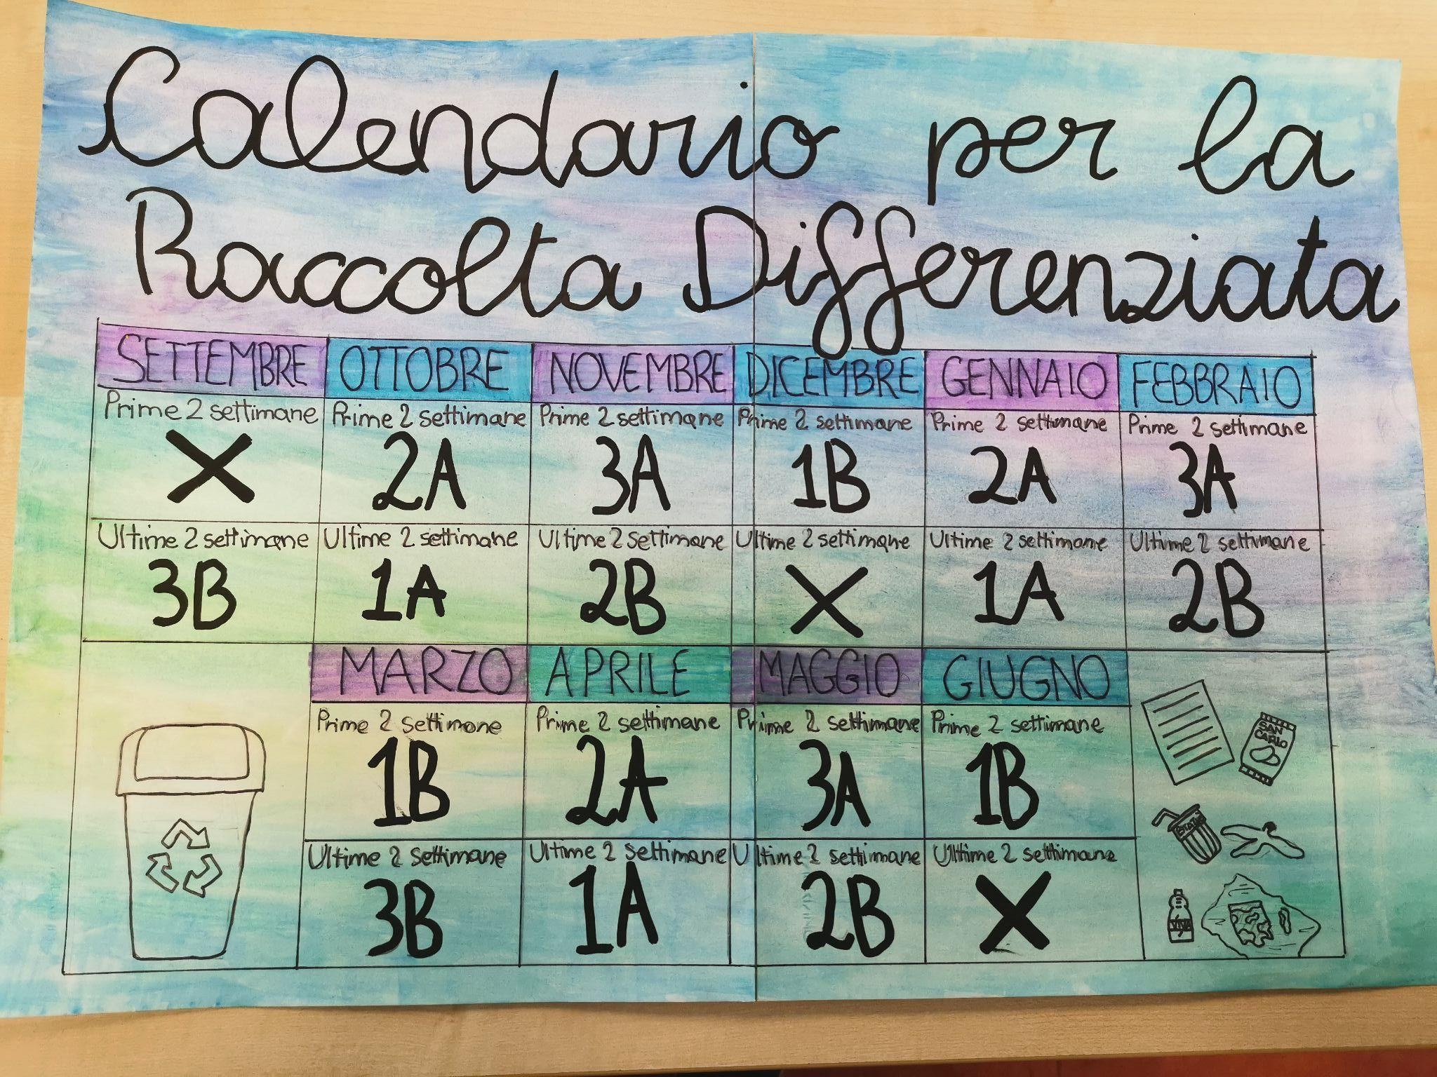

Slide 15
Grazie per l’attenzione

